Slide 1

KOBE tripbook maker
-神戸の旅を創ろう-
株式会社神戸デジタル・ラボ
鈴木 礼智
西村 朋晃
2015 年 10 月 23 日

Slide 2
目次
背景
現状・課題
企画コンセプト
課題解決施策（本アプリケーションの概要）
課題解決イメージ
今後の展望
結び

Slide 3
背景
「街の魅力」はその地に住む人も十分には把握できていないほどに多岐にわたり、本来の魅力は多数の情報の中に埋没している状況にある
普段私たちがその「街」を訪れる際、ガイドブックやインターネットなど、様々な場所から「情報」を得ているが、それらには書き手の「想い」が込められており、利用者の「想い」とはズレていることもある
より利用者の目線に立った、かつリアルな情報が載ったオリジナルガイドブック“しおり”ができれば、神戸の魅力をより知ってもらえるのではないか...

Slide 4
現状・課題
現状分析
  神戸に一度訪れた人は、ぜひ再訪したいとの意見が8割と多数を占める
  一部地域、交通ハブとなる市街地を除くと市内での他地域への立ち寄りはほぼ発生していない
    北野や有馬など限られた地域だけで閉じており、ガイドブックや口コミによる評判の地域だけになっている可能性あり
  移動手段は地域ごとにほぼ固定化されている
課題
  神戸の魅力が十分に伝わっていない（隠れたスポットが隠れたままになっている）

Slide 5
企画コンセプト
メインターゲット
  まだ神戸を深く知らない方々（地元っ子も含む）
解決する課題
  観光客の立ち寄り先が地域ごとに集約されすぎており、神戸の魅力が十分に伝わっていない
企画に対する想い
  隅々まで神戸の魅力を知ってほしい
  実際に旅行に来てほしい
  （神戸に行こう！と思ってもらいたい）

Slide 6
企画コンセプト -利用データ・技術-
オープンデータ
  観光施設情報
  ロケ地情報一覧
  野外彫刻作品一覧
  公園
  スポーツ・レジャー・文化施設
  宿泊施設
コンテスト用API
  神戸市モバイル空間統計API
その他技術要素
  SNSなどの口コミ分析
  交通ルート検索
  クラウド活用によるデータの共有

Slide 7
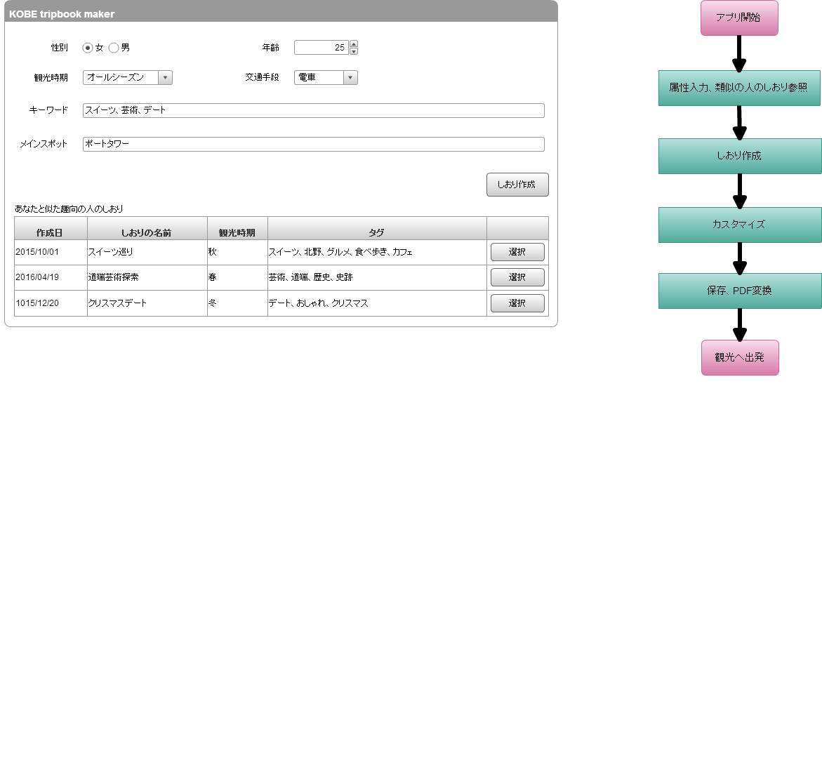
課題解決施策 -本アプリケーションの概要-
入力した属性に応じて、似た趣向の人の作成した“しおり”を検索することができます
誰のものも参照せずに初めから作成することもできます

Slide 8
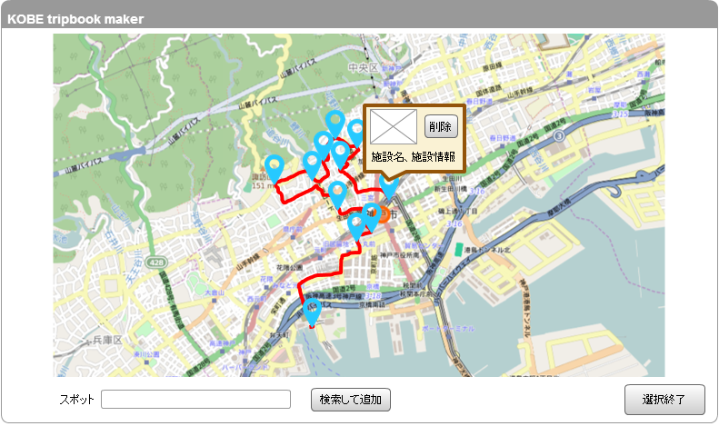
課題解決施策 -本アプリケーションの概要-
バスルートの検索には「KOBE乗継検索」を利用
徒歩や自家用車でのルート検索にはGoogle Maps APIを利用
スポット情報は神戸市の観光、施設情報系オープンデータから取得し、優先順位は空間統計APIによる人の数（密集度合い）を利用

Slide 9
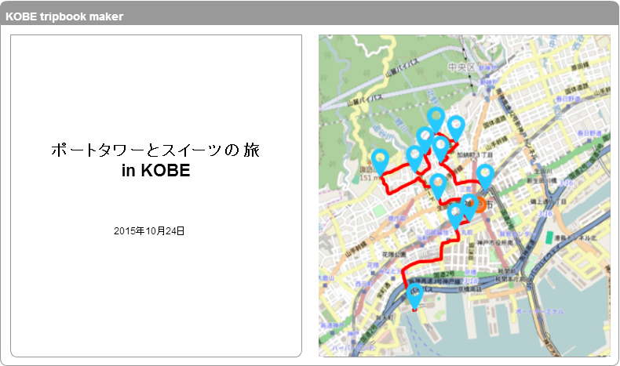
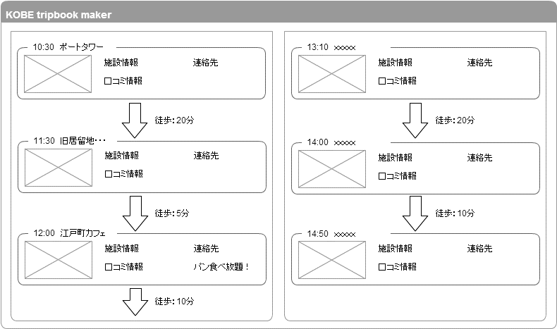
課題解決施策 -本アプリケーションの概要-
SNSによる口コミ情報を挿入（削除も可能）
公共交通機関を利用する場合は運賃や路線名も記載
滞在時間の変更や自由にコメントを追加
往復の交通機関情報などを入力するページも挿入可能
フリーエリアの挿入と記述可能
フリーエリアには写真なども自由に挿入可能

Slide 10

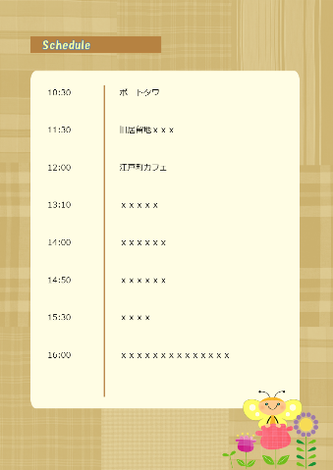

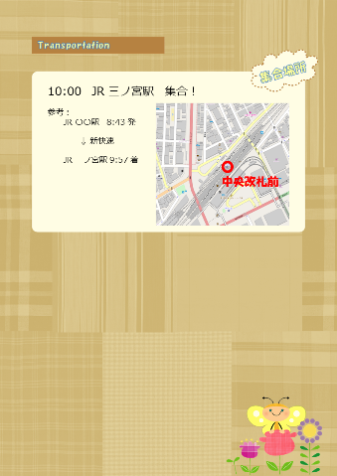
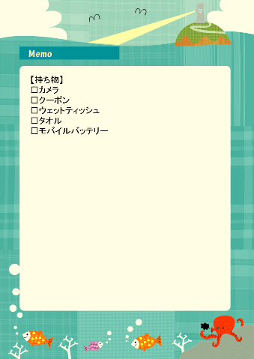
課題解決施策 -本アプリケーションの概要-
テンプレートを選択してきれいに装飾された“しおり”を保存・PDF変換
作成したしおりはアプリケーションを通じて一般公開することも可能（公開せずに保存だけも可能）

Slide 11





課題解決イメージ
情報の偏りや、知らないスポットの見逃し発生
従来の観光計画立案パターン
ポートタワー
よかったよ
口コミ
情報取集
計画
・Aサイト
・Bサイト
・・・
ポートタワーに
行ってみたい
ポートタワーの情報を収集
集めた情報を整理
広い範囲の情報を網羅
これからの観光計画立案パターン
ポートタワー
よかったよ
口コミ
情報取集
計画
KOBE
Tripbook maker
近隣スポットや
各スポットの情報が
まとまっている
（勝手に整理されてる）
ポートタワーに
行ってみたい
ポートタワーの情報を収集

Slide 12
今後の展望
今回はアイデアの起案を行うまでとなったが、仕組みの実現可能性は見えている
  複数サービスを融合させることで本アプリケーションの実現が可能
下記は今後も検討の必要あり
  スポットの評価指標
  アプリケーションそのものの普及施策

Slide 13
結び
コンテストへの参加は、神戸市のことをより深くしるチャンスとなり、有意義なものであった
  様々なサービスを公開しており、断片ごとにはとても充実していることがわかった
  各々のサービスが単独で提供されているため、利用者がそれらから提供される情報を結びつけなくてはならないのが現状
既存のサービスを結び付けて活用することで課題解決が可能と考えられる

